Slide 1
The verb, “to be”
o verbo, “ser"

Slide 2
Before the Lesson: Antes da aula
Você fez a lição de casa?
Por favor, obtenha suas respostas.
O próximo slide terá as perguntas do dever de casa.
Vou ler as perguntas e você vai me dizer suas respostas.

Slide 3
8/27 Dever De casa
What do you do?
Where are you from in Brazil?
What do you like to do on the weekends?

Slide 4
Warm Up!
Fale antes de aula

Slide 5

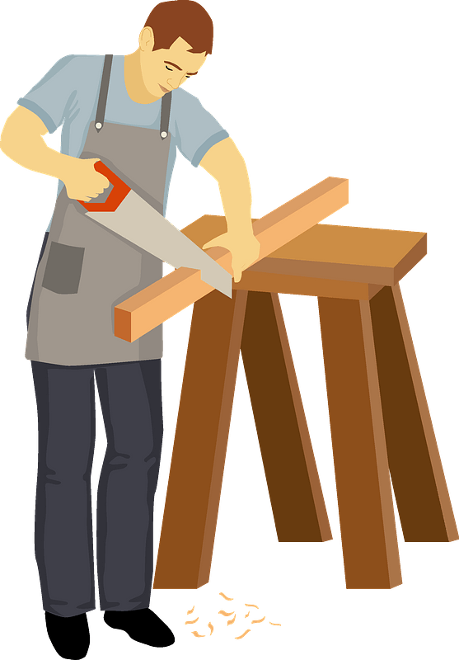
How are you?
Como você está?
How was work today?
Como foi o trabalho hoje?

Slide 6

Review: Reveja
Vamos rever a lição da quinta-feira passada.
Por favor pegue uma caneta e papel para esta atividade.
Vou te mostrar uma conversa embaralhada.
Escreva o diálogo na ordem correta em seu papel. Leve o tempo que precisar! Não há pressa.

Slide 7
I am a carpenter. Oh! I need to leave for work. Bye, Marie!
Hi! Nice to meet you, Marie. I’m John.
Paris is a beautiful city. What do you do?
I am from Paris, France.
Hello! My name is Marie.
Nice to meet you too, John. Where are you from?
Bye, John! See you later.

Slide 8
The verb, “to be”
o verbo, “ser"

Slide 9
Pronouns: pronomes
É o verbo inglês, "ser"
Alguns exemplos que aprendemos até agora:
How are you?
I am fine.
What is your name?
My name is Sarah.

Slide 10
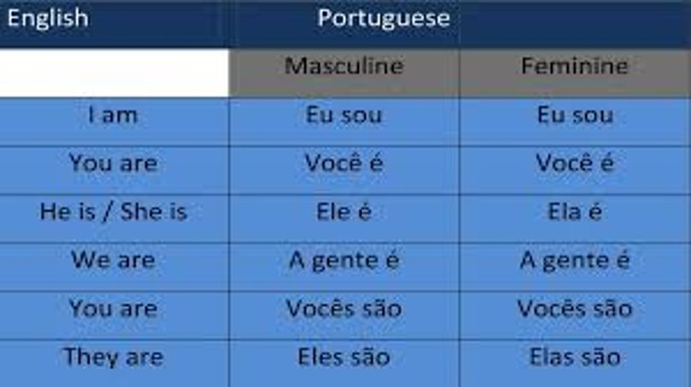
Pronomes
I am
You are
He is / She is
We are
You are
They are

Slide 11
Quando usamos ”to be"?
Nós o usamos para descrever algo ou alguém.
No próximo slide, listarei os usos mais comuns do verbo ”to be”
Você não precisa memorizar isso, mas eu revisaria este slide frequentemente porque é útil....

Slide 12
Quando usamos ”to be"?
Nomes
I am Sarah.
Eu sou Sarah.
Idade
I am 21 years old. I am young.
Eu tenho 21 anos de idade. Sou jovem.
Sentimentos
I am happy.
Eu estou feliz.
Nacionalidade/ localização
I am from the United States. I am in Boston.
Eu sou dos Estados Unidos. Eu estou em Boston.
Ocupação
I am a student.
Eu sou um estudante.
Tempo
It is 11’o clock.
São 11 horas.

Slide 13
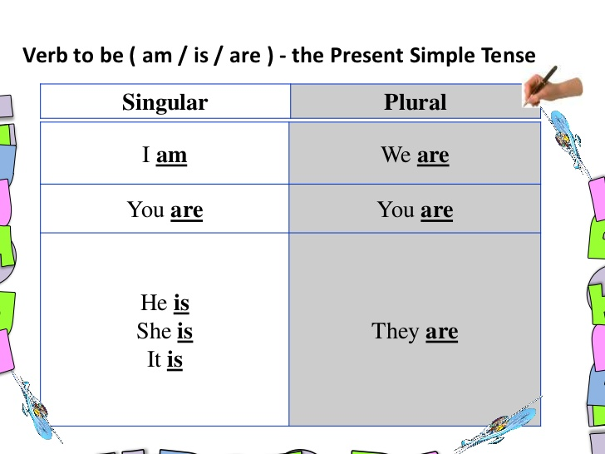
Pronomes

Slide 14
vamos ouvir música
Uma música para ajudá-lo a memorizar:
https://www.youtube.com/watch?v=RRY4sUOgHVs

Slide 15
Speaking Activity: atividade de falar
Vamos nos familiarizar com as diferentes conjugações de ”to be”.
Nos próximos slides, por favor, leia as frases e preencha o espaço em branco com a forma correta de “to be”

Slide 16

I ___ Junior.
I ___ young.
I ___ fine.
I ___ from Brazil.
I ___ a carpenter.

Slide 17
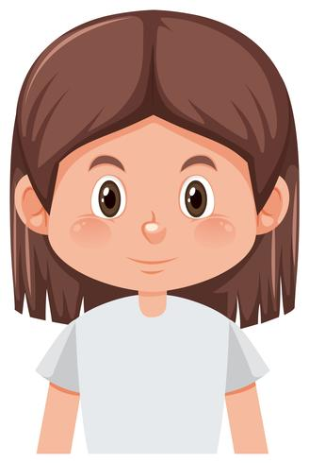
You ___ Sarah.
You ___ twenty-one years old.
You ___ happy.
You ___ from the United States.
You ___ a student.

Slide 18
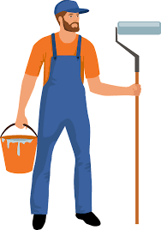

He is / She IS
He ___ Antonio.
He ___ twenty years old.
He ___ fine.
He ___ from Colombia.
He ____ a painter.

Slide 19


He Is / She is
She ___ Ana.
She ___ ten years old.
She ___ happy.
She ___ from Argentina.
She ___ a ballerina.

Slide 20

We are
We ___ Jose and Maria.
We ____ young.
We ____ fine.
We ___ from Canada.
We ____ students.

Slide 21

They are
They ____ Tom and Roberto.
They ___ old.
They ___ happy.
They ___ from Mexico.
They ___ professors.

Slide 22


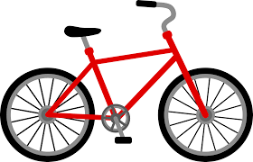
referindo-se a objetos
Use a frase, “it is...”
Exemplos:
It is a radio.
It is a dinosaur.
It is a bicycle.

Slide 23
Este é estranho ... vamos discutir isso

Slide 24


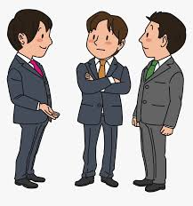
You are (Vocês são)
Usado ao se dirigir a um grupo de pessoas.
É menos comum do que as outras formas de “to be”
No nordeste dos Estados Unidos, você normalmente ouvirá esta frase como ”you guys”
Exemplos:
You guys are nice.
You guys are students.
refere-se a homens e mulheres

Slide 25
Contractions: contrações
Como você já viu, às vezes encurtamos “I am” para “I’m”
Ejemplo:
What is your name?
I’m Sarah.
Outras contrações:
You are = you’re
They are = they’re
We are = we’re

Slide 26
esse é o fim da lição!
Vamos revisar com um preenchimento da atividade em branco

Slide 27
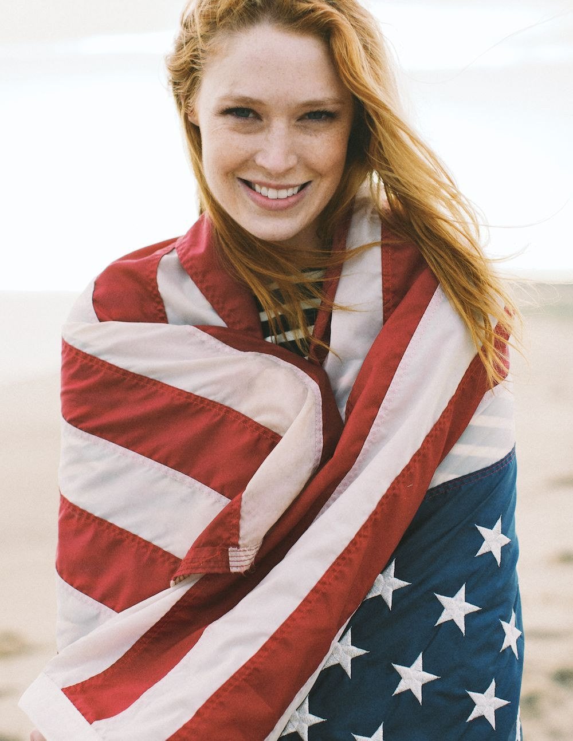
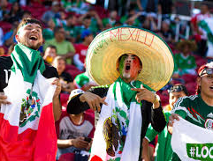

She ___ from the United States.
They ____ from Mexico.
I ____ from Brazil.

Slide 28

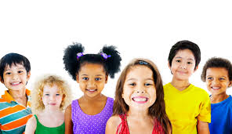
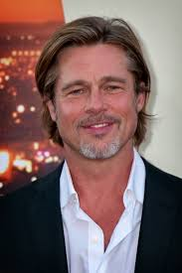
We ___ in Massachusetts.
You guys ____ young.
He ___ beautiful.

Slide 29




dever de casa
Practice!!!
Complete o dever de casa
Fale slides em voz alta consigo mesmo ou pratique com amigos que sabem inglês.
Lamento se houver erros. Eu usei o Google Tradutor.

Slide 30
Dever de casa
Sublinhar cada uso de "ser" neste parágrafo. Você pode usar o google tradutor para palavras que você não conhece.
Hello, my name is Allie. I am 14 years old. I am tall and I have red hair with blue eyes. There are 6 people in my family. I have two brothers and one sister. My sister is short and her eyes are blue. Her hair is not red. It is blonde. My younger brother is more similar to me. His hair is red and he is very tall. My youngest brother is still a baby. He is only 2 years old. My parents both have brown hair and blue eyes. We are a happy family. We are not lazy. We are active and healthy. I love playing soccer in my free time and so do my brother and sister. We want to be professional soccer plays in the future.

Slide 31


Obrigado pelo seu tempo! Boa noite

